Slide 1

Projeto Dourados do Cinzas
Pesca Esportiva no Rio das Cinzas
Tomazina – PR
Por Argos G. D. Rodrigues – 21/01/2026

Slide 2
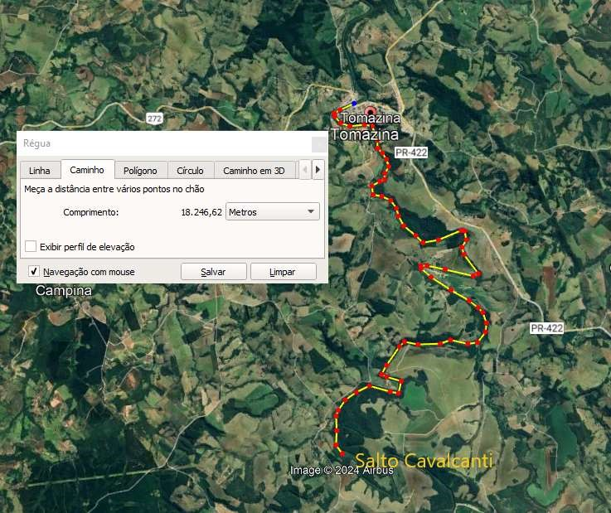
Área de atuação
Por que só este trecho e não o Rio todo?
1- Questão econômica;
2- Exemplo para o mundo: Qual será o impacto da conservação, preservação e exploração turística em apenas 7,5% de um rio com extensão de 240 km? .
3- Questão política interna.
Quem garante que os peixes vão ficar neste trecho?
Ninguém. Aliás, não é para ficar mesmo. A intenção é atrair os amantes da pesca esportiva mostrando a eles que temos uma organizada infraestrutura para a pesca com pontos oficiais que oferecem todas as mordomias de um pesque e solte, diferenciando-se pelas atividades realizadas em ambiente natural devidamente preparado, preservado e PROTEGIDO para recepcionar o pescador e o próprio peixe nativo.

Slide 3

10 MOTIVOS DO PORQUÊ INVESTIR NA PESCA ESPORTIVA EM TOMAZINA
1- EMPRESA JÁ MONTADA
2- MODALIDADE RENTÁVEL
3- MERCADO CONSUMIDOR PRÓXIMO
4- CONGRAÇAMENTO DE IDEAIS (GovF, GovE -ITAIPU)
5- GERAÇÃO DE EMPREGO e EDUCAÇÃO AMBIENTAL
6- EXEMPLO PARA O MUNDO
7-RETORNO DE MÍDIA
8 - RECOMPOSIÇÃO DAS MATAS CILIARES
9- CRIAÇÃO De SISTEMA DE SEGURANÇA INTELIGENTE EM PARCERIA COM O BATALHÃO DA POLÍCIA AMBIENTAL-FORÇA VERDE
10-SINALIZAÇÃO TURÍSTICA
De acordo com estudos do Sebrae, a pesca esportiva é um setor que está começando no Brasil e já movimenta cerca de R$1 bilhão anualmente no país.
Esporte mais praticado, só perde para o futebol.
Emprega mais de 270 mil pessoas no Brasil.
A iniciativa se baseia no sucesso da Reserva de Pesca Esportiva do Rio Ivaí, a primeira do Paraná, instalada ao longo de 200 quilômetros (extensão total do Rio é de 685 km) que corta 27 municípios paranaenses. Implementada em março de 2022 por meio da Resolução 12/2022 , da Secretaria do Desenvolvimento Sustentável e PORTARIA IAT 223, de abril de 2025.

Slide 4
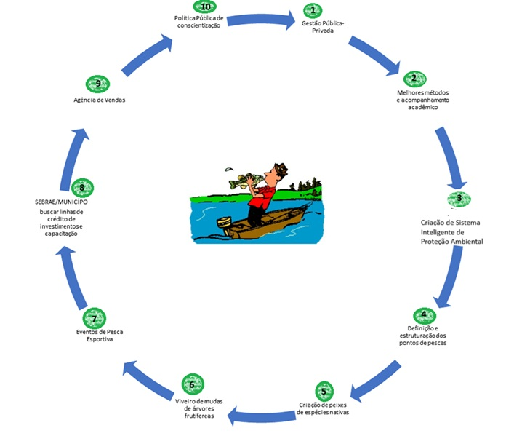
Roda do Sucesso
10 ENGRENAGENS FUNDAMENTAIS

Slide 5
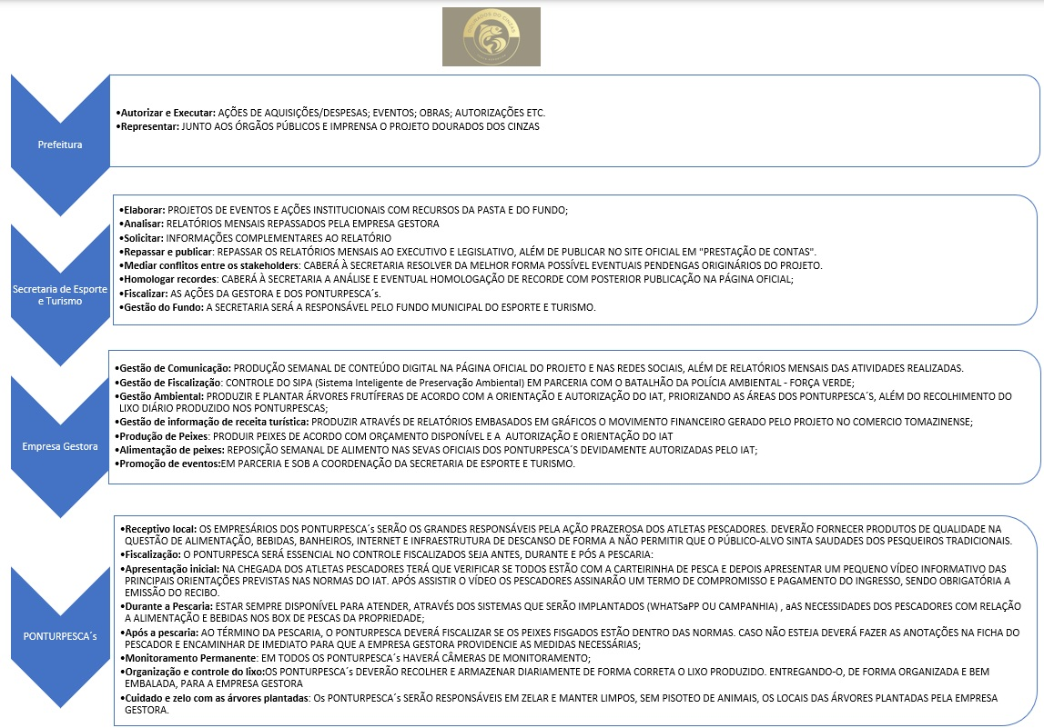

1-Gestão Pública Privada

Slide 6

2-Acompanhamento acadêmico
Todo projeto ambiental para ter credibilidade e aumentar a possibilidade de parcerias governamentais, carece de comprovação acadêmica/científica. Será buscada colaboração de universidade que tenha interesse em esclarecer de forma embasada:
A- Qual o índice real de mortandade de peixe em área de pesca esportiva?
B- Quais os reflexos sobre as espécies nativas na área explorada comercialmente?
C- Quais os reflexos sobre as espécies nativas em toda a extensão do Rio das Cinzas?

Slide 7


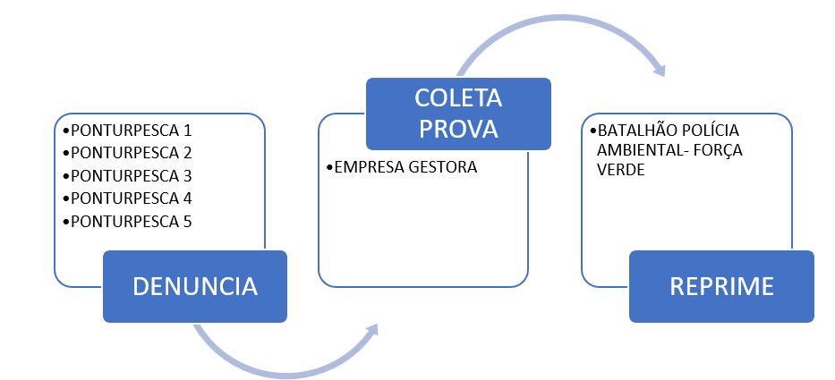
3-SISTEMA INTELIGENTE DE PROTEÇÃO AMBIENTAL
Será criado o SIPA-CINZAS Sistema Inteligente de Proteção Ambiental do Rio das Cinzas, que será composto por 5 totens fiscalizadores com altura de 6 metros, onde serão instalados câmeras com visão noturna com disponibilidade de internet para os pescadores esportivos com transmissão ao vivo na página oficial;
Além das câmeras o SIPA-CINZAS contará com drones cujas imagens serão direcionadas ao Batalhão da Polícia Militar Ambiental - Força Verde para as medidas cíveis e criminais previstas em Lei.
O organograma do SIPA-CINZAS será o seguinte:
Com a implantação desse sistema a Força Verde ganhará, no mínimo, 16 pessoas para vigília permanente em 18 km do Rio das Cinzas

Slide 8
4-PONTURPESCA´s – Ponto Turístico de Pesca
Onde serão instalados os PONTURPESCA´s?
A definição dos locais seguirá um planejamento estratégico que possibilite confecção e vendas de pacotes do turismo de pesca EMBARCADA pelas futuras agências do segmento que, com absoluta certeza, surgirão em Tomazina.
Em assim sendo os PONTURPESCA´s devem estar situados a 3 ou 4 km rio abaixo um do outro podendo estar instalado na margem direita ou na margem esquerda.
Além da questão estratégica para vendas de pacotes de acordo com o interesse do público-alvo, é de fundamental importância para a segurança dos usuários e também para a fiscalização do projeto que os PONTURPESCA´s estejam a uma distância mínima razoável. Claro que isso dependerá do interesse demonstrado pelos proprietários rurais.

Slide 9
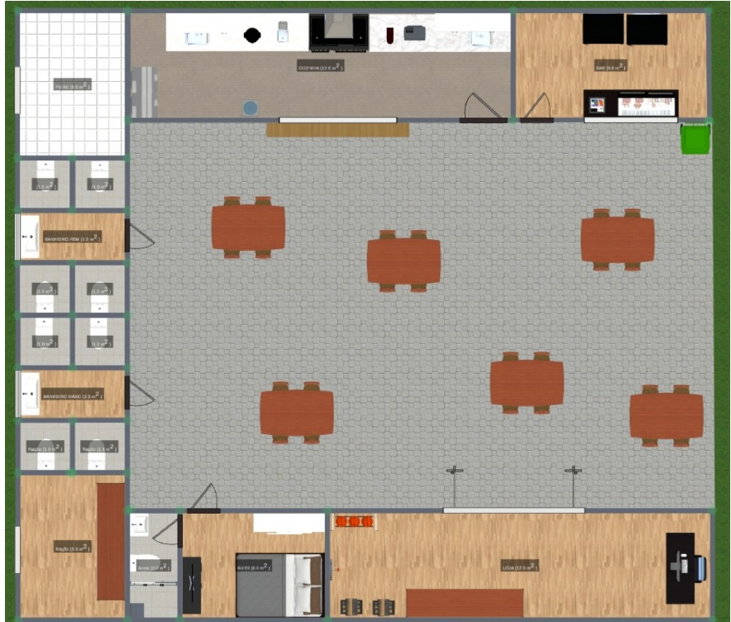
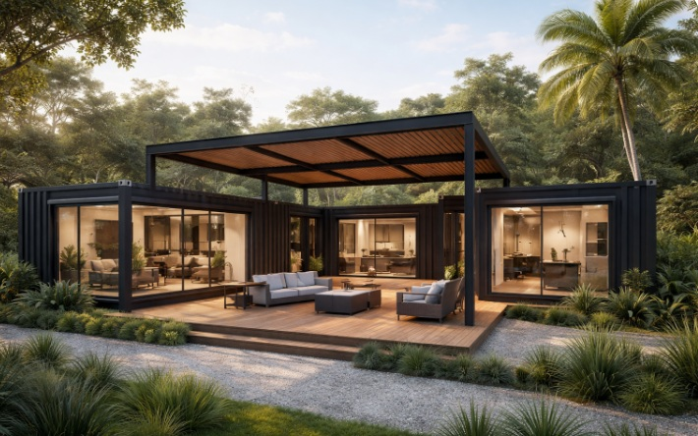
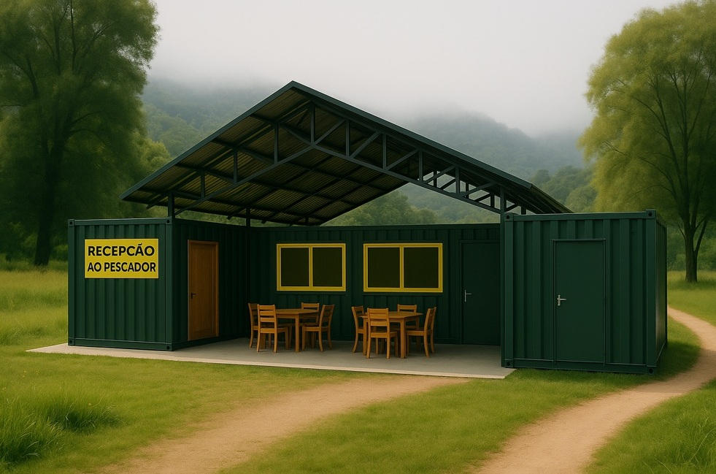
PONTURPESCA´s
Quais serão as CONTRAPARTIDAS?
MUNICÍPIO/ESTADO
Município / Estado
A- TOTEM | R$ 28.995,00
B- PONTURPESCA | R$ 205.500,00
C- PIER | R$ 41.460,00
D- SINALIZAÇÃO | R$ 7.500,00
E-ACESSO DE BOA QUALIDADE | MUNICÍPIO
F-RECOLHIMENTO DE LIXO | MUNICÍPIO
G-NIVELAMENTO CONTAINER | MUNICÍPIO
H-VALETAS E BURACOS PARA FOSSAS SÉPTICAS | MUNICÍPIO
CONTRAPARTIDA Parceiro Público Privado
A- ÁGUA/LUZ/SANEAMENTO
B- CONTROLE DE ACESSO
C- ATENDIMENTO COMERCIAL/PÚBLICO ALVO
D- SEPARAÇÃO DO LIXO PRODUZIDO
E- INTERNET SATELITAL PARA PÚBLICO E TOTEM
F- MOBILIAÇÃO DOS CONTEINERS
G- SUPORTES PARA INSTALAÇÃO CONTAINER
H- ENCANAMENTO E INSTALAÇÃO DE ÁGUA/LUZ/ESGOTO
I- FOSSA SÉPTICA BIODIGESTOR 1.500 L
J- PAVIMENTAÇÃO E COBERTURA DE ÁREA DE 15X11 M OU 165 M2
K- RAMPA DE ACESSO - OPCIONAL

Slide 10

ESTIMATIVA RECEITA PONTURPESCA´s
*Estimativa moderada considerando apenas dois dias por semana ou 8 dias por mês
RECEITAS DO PONTURPESCA | VALOR | UNITÁRIO | DIAS / MÊS | TOTAL
INGRESSO (considerando apenas dois dias por semana JÁ RETIRADO 50% DO FUNDO MUNICIPAL) | R$ 20,00 | 60 | 8 | R$ 9.600,00
ISCAS (estima-se que cada pescador gasta R$ 20,00 por dia em isca) | R$ 20,00 | 60 | 8 | R$ 9.600,00
ALIMENTAÇÃO (estimativa baixa de apenas R$ 20,00 por pax) | R$ 20,00 | 60 | 8 | R$ 9.600,00
BEBIDAS (estimativa baixa de R$ 20,00 po pax) | R$ 20,00 | 60 | 8 | R$ 9.600,00
MÍDIA (calculadora de mídia ROAS) | R$ 0,53 | 60 | 8 | R$ 254,40
 |  |  | TOTAL | R$ 38.654,40
DESPESAS DO PONTURPESCA
LUZ | R$ 350,00 | 1 | 1 | R$ 350,00
FUNCIONÁRIO | R$ 4.000,00 | 2 | 1 | R$ 8.000,00
ISCAS (50% do bruto) | R$ 10,00 | 60 | 8 | R$ 4.800,00
ALIMENTAÇÃO (50% do bruto) | R$ 10,00 | 60 | 8 | R$ 4.800,00
BEBIDAS (R$ 50,00 do bruto) | R$ 10,00 | 60 | 8 | R$ 4.800,00
INTERNET SATÉLITE (100GB) | R$ 236,00 | 1 | 1 | R$ 236,00
 |  |  | TOTAL | R$ 22.986,00
 |  |  | RECEITA | R$ 15.668,40
Possibilidades de receitas:
1- Locação de barco;
2- Locação de caiaques;
3- Vendas de produtos caseiros;
4- Local para camping/Motorhome;
5- Chalés
6- Refeições para família aos finais de semana;
7- Eventos (aniversários, casamentos etc);
8- Bazar do pescador (anzol, linha, varas, carretilhas, repelente, bonés....)

Slide 11

5- Criação de Peixes Nativos
A Empresa Gestora deverá criar peixes nativos sob a orientação e autorização do Instituto de Águas e Terras para soltura no Rio das Cinzas;
A soltura terá que ser acompanhada por técnicos da Prefeitura e transmitida na plataforma para gerar credibilidade e veicular matérias nas redes sociais atraindo o público alvo.
Mais importante que a soltura de peixes que encontra muita resistência por parte de alguns ambientalistas, é manter as sevas nos Ponturpesca´s sempre ativas.

Slide 12
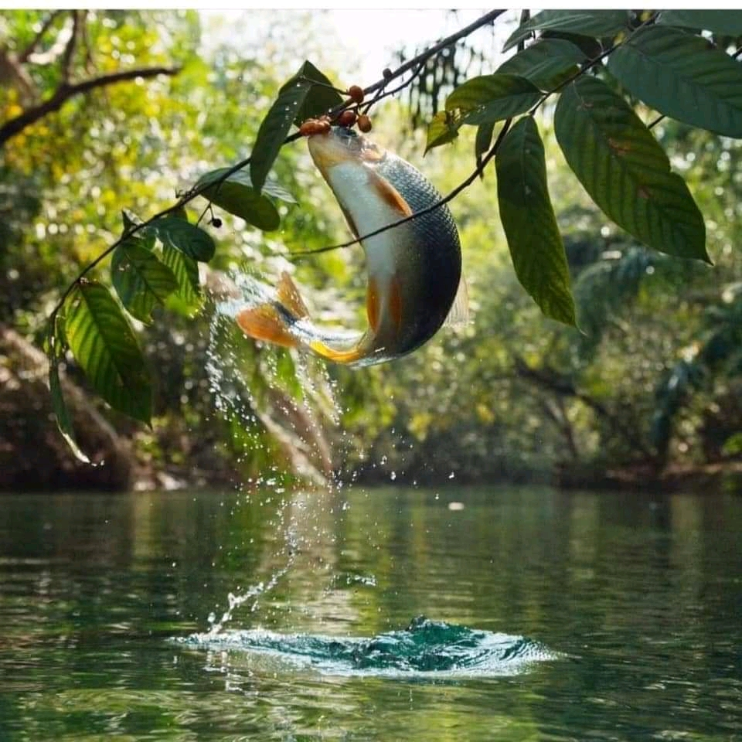
6- Mudas frutíferas
Quando plantamos árvores (frutíferas ou não) na margem dos rios, estamos recriando o habitat das espécies no momento em que algum tronco cai na água é iniciado toda uma cadeia alimentar, pois as bactérias e plânctons começam a se instalar e aí vêm os insetos que servem de alimento para os peixes, sem falar, é claro, dos frutos que muitas espécies simplesmente adoram. Além disso os pássaros também se alimentam dos frutos e seus excrementos alimentam os decompositores (fungos, bactérias e protozoários) que atraem animais e auxiliam no crescimento de plantas que servirão de alimento para os peixes....
Os principais frutos para os peixes são embaúba-branca. Ingá macaco, gabiroba, guanandi, bacupari, juçara, amora dentre várias outras. Esses frutos terão que estar à disposição nas margens do Rio das Cinzas.
O início do reflorestamento será nas áreas dos PONTURPESCA´s, onde a Empresa Gestora fará o plantio com a orientação do IAT e os Empresários da PPP terão a incumbência de manter sempre limpo e zelado.

Slide 13

7-EVENTOS DE PESCA ESPORTIVA
CALENDÁRIO DE EVENTOS – A pesca esportiva no Brasil é um setor econômico em crescimento que contribui significativamente para a economia do país, gerando empregos e atraindo amantes da pesca de todo o mundo para os destinos brasileiros. Para auxiliar nessa promoção, o Ministério do Turismo divulga vários eventos relacionados à pesca esportiva em seu calendário de eventos.
Somente o fato de haver um canal oficial de divulgação de Tomazina, já será uma boa estratégia de marketing. Eventos esportivos serão sempre essenciais para eficácia desse projeto.
LIGA NORTE PARANAENSE DE PESCA ESPORTIVA - LNPPE

Slide 14
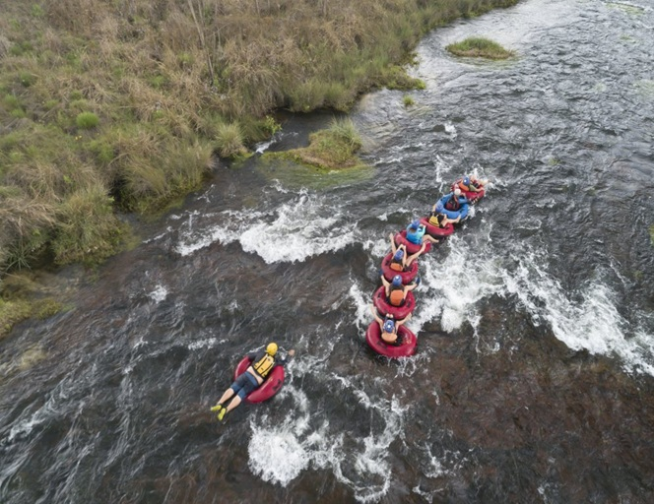
8- SEBRAE/MUNICIPIO criar linha de créditos para que munícipes possam ser empresários do setor
Este projeto é socialmente abrangente que se preocupa com o entorno, principalmente no que diz respeito ao aspecto social. Trata-se de ações que vislumbram inúmeras oportunidades para os jovens tomazinenses, pois alavancará o turismo de forma geral e não só no segmento da pesca esportiva.
Por exemplo, o turista que vier pescar e pretender remar embarcado, é possível que haja uma pequena empresa para locar caiaques de pesca, varas, iscas e etc. Se a família do pescador não pretender pescar mas passear no rio, terá empresa para vender passeios de botes, boias etc. Outra empresa para passeios a cavalo, charrete e assim por diante.... será uma gama muito grande de oportunidades.
Porém, para que haja aventura segura, é muito importante que o Município se preocupe com a formação e capacitação dos jovens tomazinenses. São esses jovens que formarão suas pequenas agências e arregimentarão os turistas. .
O SEBRAE é órgão que tem realizado experiências incríveis por todo o Brasil, assim como diversas outras agências neste setor. É necessário que se estimule de forma acentuada a capacitação dos jovens tomazinenses, pois é esta faixa etária que se empolgarão com as demandas do turismo tomazinense.

Slide 15
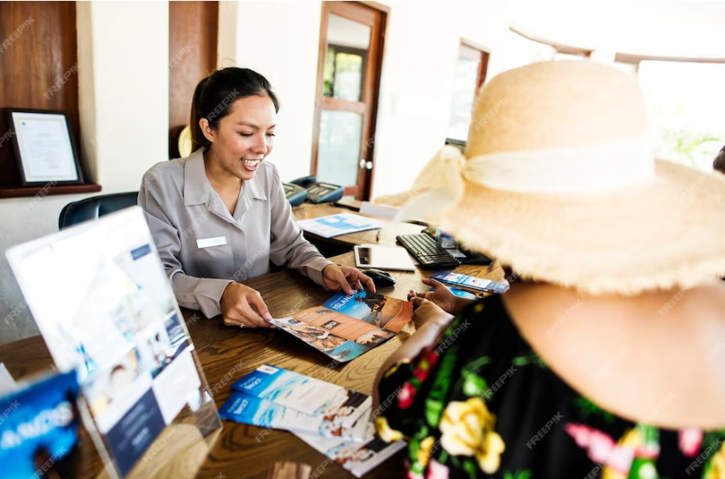
9- AGÊNCIAS DE VENDAS
O mercado consumidor maior do Turismo da Pesca Esportiva deverá ser Londrina, Ponta Grossa, Maringá, Curitiba e São Paulo. É necessário que o Município invista em folders e propagandas, já indicando as empresas locais para o receptivo a serem entregues para essas agências parceiras. São elas que vão vender os passeios nesses grandes centros. Se a cada mês vier um ônibus cheio de pescadores de Londrina, no outro mês um ônibus de Maringá e assim por diante, todo o comércio local será favorecido, pois os passeios terão durabilidade mínima de dois dias.
Com o passar do tempo e através da alta procura pelos produtos turísticos, muitas agências de viagens se interessarão por Tomazina. É importante ter ciência que não se alcança alto padrão receptivo sem o trabalho das agências, pois são elas as encarregadas de hospedar e alimentar o turista com as melhores opções locais. Isso não tem nada a ver com “estabelecimentos chiques”, pois o público alvo, via de regra, NÃO busca essa sofisticação escolhendo Tomazina como destino, porém é necessário dentro da simplicidade já existente no comércio local, que haja muita limpeza em todo o Município, educação e amabilidade junto aos turistas.
Algumas pessoas insistem na tese que primeiro a cidade tem que estar estruturada com grandes hotéis e restaurantes para poder receber o turista, para depois investir neste segmento. Claro que o ideal seria em toda localidade ter bons hotéis e bons restaurantes, mas isso será consequência de um grande trabalho. Nenhum empresário vai investir em Hotel em Tomazina, se já não existir demanda comercial para isso. Caberá às agências definirem onde seus clientes vão dormir, almoçar, tomar café colonial, jantar e etc. Se essas agências não oferecerem um bom serviço, com a infraestrutura já existente, não terão êxito comercial.

Slide 16
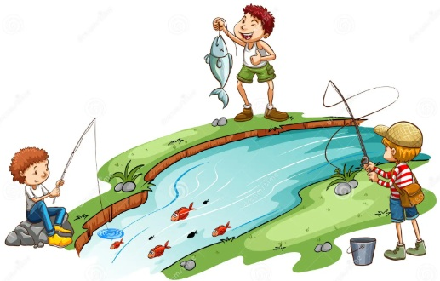

10-POLÍTICA PÚBLICA DE CONSCIENTIZAÇÃO
Imaginar que os velhos pescadores do Rio das Cinzas vão acatar e aceitar as regras da Pesca Esportiva com a simples apresentação deste Projeto é muita pretensão e otimismo.
A pesca esportiva é muito diferente da pesca tradicional realizada com varas de bambus. O manuseio das carretilhas ou do Fly exige técnica que será adquirida com muito tempo de treinamento. A ideia é ampliar as atividades da ATOCA – Associação Tomazinense de Canoagem inserindo também a atividade de pesca esportiva, onde as crianças aprenderão a realizar com maestria todos os lançamentos e técnicas existentes nesta modalidade esportiva.
O Município deverá trabalhar a “Educação Ambiental” fora das salas de aulas, através de campanhas publicitárias buscando sensibilizar as pessoas para a importância da preservação do meio ambiente e a promoção do desenvolvimento sustentável. Mostrar aos cidadãos que a implantação do Projeto abre várias portas para o comércio já existente e aqueles que deverão iniciar com a demanda turística.

Slide 17

Projeto Dourados do Cinzas
“Um sonho quando sonhado sozinho é simplesmente um sonho. Mas quando passamos a sonhar esse mesmo sonho juntos, esse sonho deixa de ser só um sonho e passa a ser uma realidade” – Lenilson Xavier.
“Quando duas ou mais pessoas perseguem o mesmo objetivo, a energia de realização se potencializa e a meta é atingida mais rapidamente”- Lars Grael
Obrigado
Argos G. D. Rodrigues
E:mail argos.rodrigues01@gmail.com WhatsApp 45 999738145

